Slide 1
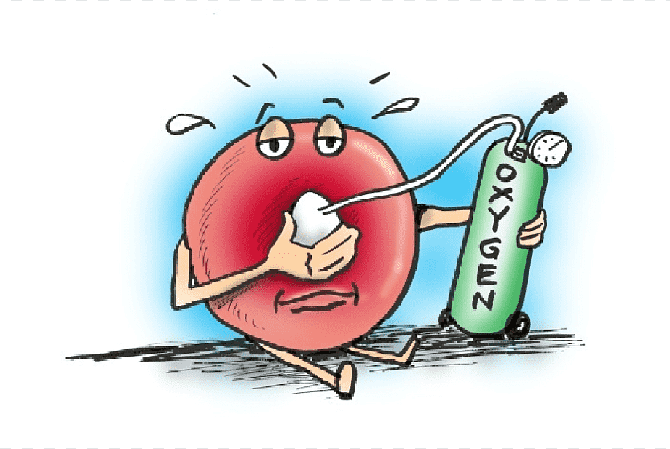
Ajudar al pacient amb dificultats respiratòries. Oxigenoteràpia

Slide 2
Oxigenoteràpia
Utilització terapèutica del oxigen, fonamentalment en patologia respiratòria i també com a tractament coadjuvant d’altres processos patològics com anèmia, insuficiència cardíaca, etc...
Principal objectiu: Corregir la hipòxia (estat de deficiència d’oxigen), augmentant la pressió parcial del O2. % saturació pO2: > 95% Normal
Conceptes a tenir en compte:
FiO2: fracció inspirada d’oxigen, expressada en concentració (%). En el cas de l’aire ambiental, 21%
PaO2: Pressió arterial d’oxigen
Flux: quantitat de gas administrat, mesurat en lpm
Recordar que l'oxigen és un fàrmac i per tant ha de ser prescrit per un facultatiu i considerar la indicació, dosificació, aplicació, etc....

Slide 3
Oxigenoteràpia
FACTORS CAUSANTS D’HIPÒXIA
Atmosfèrics: major altitud menor concentració d’O2 (hipòxia d’altitud)
Alveolar: quantitat d’alvèols disminuïts (emfisema, atelèctasis....)
Anormalitat de la membrana alveolo-capil·lar: augmenta el seu gruix afectant permeabilitat alvèols (secrecions....)
Vascular: absència de contacte amb l’alvèol o hipotensió que impedeix el transport
Teixit pulmonar: com la pneumònia
Problemes amb els eritròcits: anèmies, hemorràgies.

Slide 4
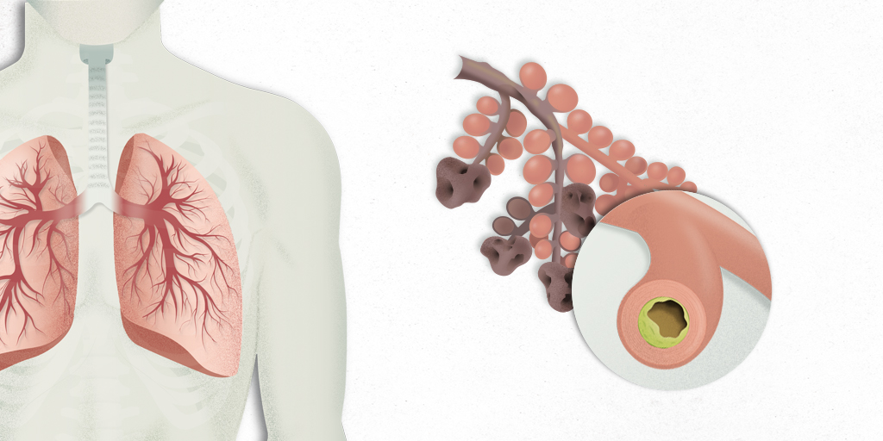
Oxigenoteràpia
INDICACIONS MÈDIQUES
L'oxigenoteràpia està indicada en malalties que provoquin dispnea, ortopnea, cianosi o expectoració,
ja que totes elles poden ser manifestacions d’una insuficiència respiratòria.
Alguns exemples:
MPOC.
Després de fractures costals.
Després d'una lesió diafragmàtica.
Estats de xoc.
Insuficiència cardíaca.
Després d'hemorràgies importants.
Algunes intoxicacions, etc.

Slide 5
Oxigenoteràpia
DETERMINACIÓ CONCENTRACIÓ D’O2 EN SANG
Abans d'administrar O₂ a un pacient hem de mesurar la concentració del gas en la sang que arriba als teixits.
La determinació de la concentració d'oxigen en sang pot fer-se mitjançant:
*Gasometria arterial
*Pulsioximetria

Slide 6
Oxigenoteràpia
GASOMETRIA ARTERIAL
Consisteix en punxar una artèria, generalment la radial, i extreure-hi sang, en la qual es mesuraran les concentracions d'oxigen i diòxid de carboni, entre d'altres paràmetres.
Pressió parcial d'oxigen (po₂) en sang: valors per sobre de 80 mmhg són normals.
Quan els valors de po₂ són inferiors parlem d'hipòxia o Hipoxèmia.
Pressió parcial de diòxid de carboni (pco₂) en sang: valors per sota de 35-45 mmhg són normals.
Quan els valors de pco₂ són superiors als normals parlem d'hipercàpnia.

Slide 7
Oxigenoteràpia

Slide 8
Oxigenoteràpia
GASOMETRIA ARTERIAL
El procediment de punció per a una gasometria arterial correspon fer-lo a la infermera o infermer (DUI) i millor a un que en tingui pràctica.
Procediment dolorós i amb cert perill pel pacient (mètode invasiu).
En moltes situacions es substitueix pel pulsioxímetre.

Slide 9
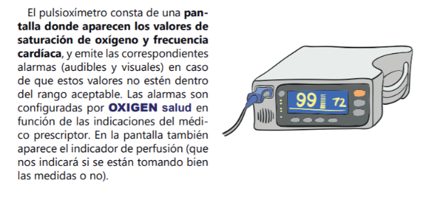
Oxigenoteràpia
PULSIOXIMETRIA

Slide 10
Oxigenoteràpia
PULSIOXIMETRIA
És la mesura i l'enregistrament de la concentració d'oxigen en sang capil·lar.
Mesura de manera continuada (monitoritzada) la saturació d'oxigen (SatO₂ o SpO₂) en % i la freqüència cardíaca (FC) en ppm o bpm.
Permet diagnosticar la hipoxèmia o hipòxia abans que sigui clínicament evident.
95-100% | Normal
91-94% | Hipòxia lleu
86-90% | Hipòxia moderada
Menor de 86% Hipòxia greu o severa

Slide 11
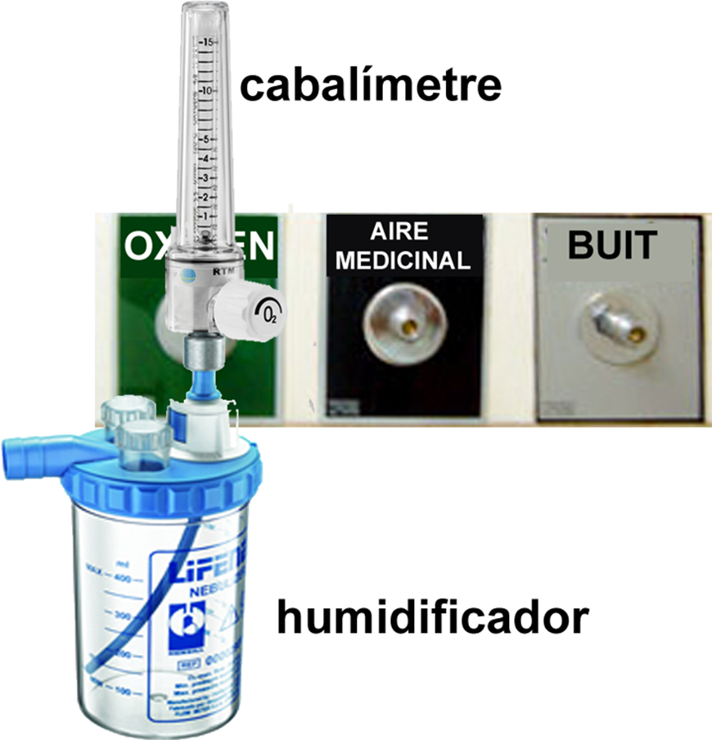
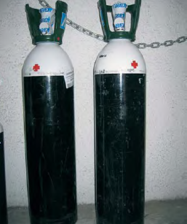
Oxigenoteràpia
Material:
Font d’oxigen
Cabalímetre (regula el flux d’oxigen en lpm)
Manòmetre (mesura la pressió d’oxigen)
Humidificador
Tubuladures de connexió
Sistema d’aplicació indicat (mascareta, cànula nasal, etc...)

Slide 12
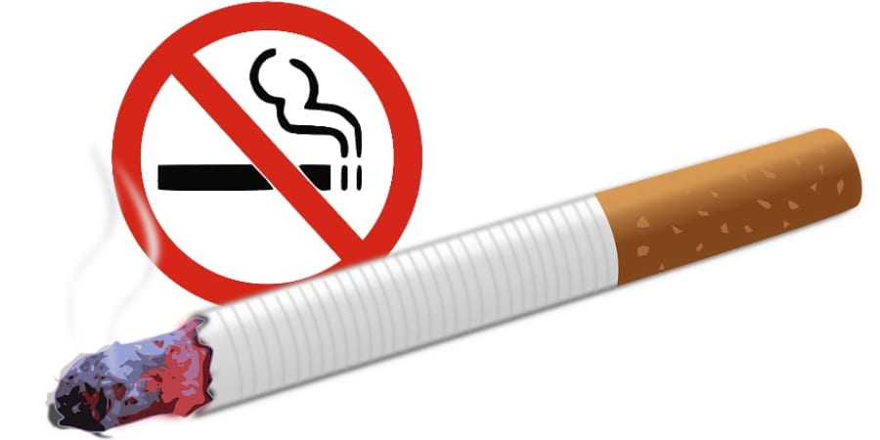
Oxigenoteràpia
Cures específiques:
Seguretat: Tant del dispositiu com de l'entorn. IMP fons de calor i substancies greixoses (com vaselina i/o crema amb base greixosa)
Si el pacient està conscient: explicar el procediment, sol·licitar col·laboració, seguretat de l’entorn.
Preparar el sistema i el circuit, segons el aplicador indicat.
Obrir el oxigen al flux prescrit i assegurar-se del correcte funcionament. Assegurar-se que hi ha aigua al humidificador i fa bombolles.

Slide 13
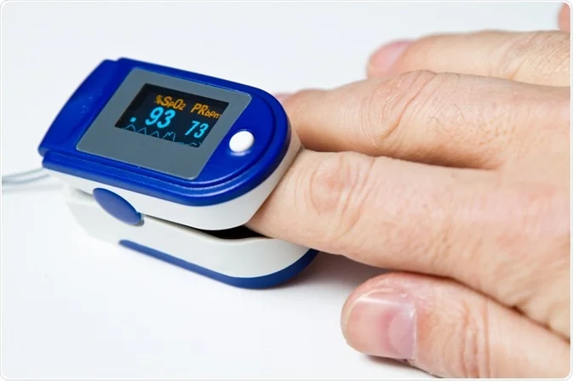
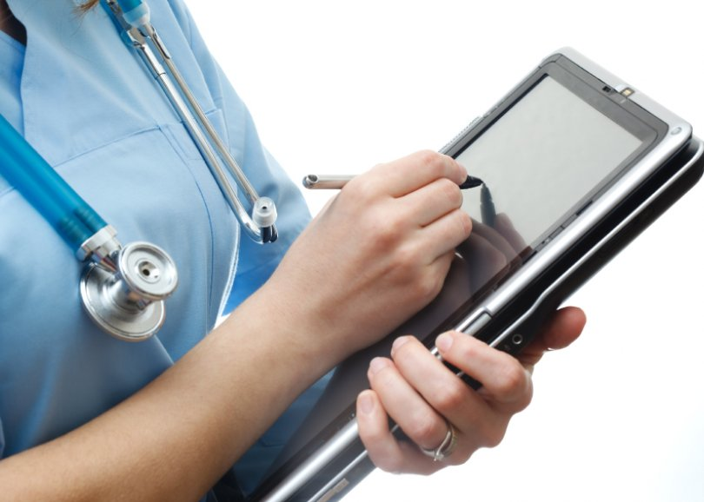
Oxigenoteràpia
Cures específiques:
Assegurar correcta monitorització del pacient.
Vigilar l’aparició d’alteracions a les mucoses i pell.
Ulceres per pressió
Lesions per sequedat
IMPORTANT. Registrar-ho tot.

Slide 14
Oxigenoteràpia
Sistemes de baix flux
Son dispositius en els quals el pacient respira aire ambiental i a traves d’ells també rep oxigen suplementari. No es possible determinar amb rigor la FiO2 (ni constant ni predictible).
La FiO2 depèn en aquest cas de : Freqüència respiratòria, el flux d’oxigen, el volum corrent del pacient.
TIPUS:
Ulleres nasals
Mascareta simple
Mascareta amb reservori

Slide 15
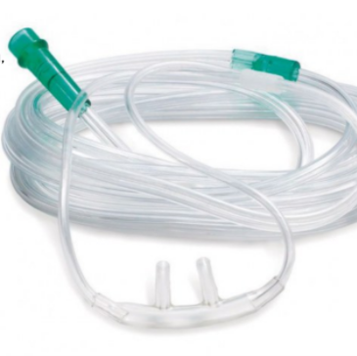
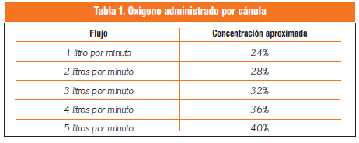
Oxigenoteràpia
Sistemes de baix flux. Ulleres nasals
Una tubuladura de plàstic flexible, amb capacitat d’adaptació a les fosses nasals del pacient. Està subjecta als pavellons auditius.
Deixen beure, menjar, tossir, parlar...
S’ha de limitar el flux a 5lpm, perquè ressequen i irriten la mucosa nasal.

Slide 16
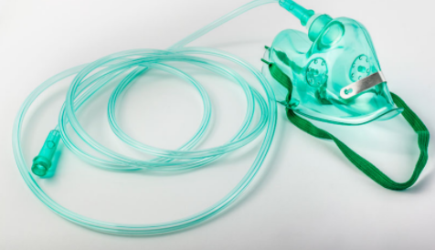
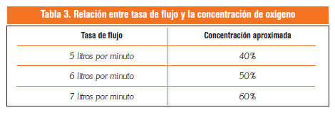
Oxigenoteràpia
Sistemes de baix flux. Mascareta simple
Dispositiu transparent i flexible, que cobreix tota la boca i nas del pacient. Amb dos orificis laterals que deixen sortir el CO2 i entrar l’aire ambiental.
Alliberen concentracions d’oxigen fins a 60%. Presenta sistemes d’ajustament. No deixen menjar, beure, parlar....

Slide 17
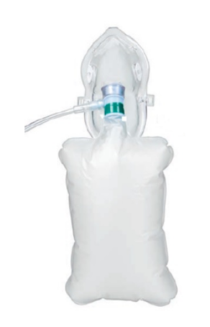
Oxigenoteràpia
Sistemes de baix flux. Mascareta amb reservori
La col·locació d’una bossa reservori en el circuit d’entrada de la mescla gasosa, permet l’aportació de Fio2 majors de 60%.
IMP: s’ha de mantenir inflada.
Presenta unes vàlvules que impedeixen la recirculació de l’aire expirat.

Slide 18
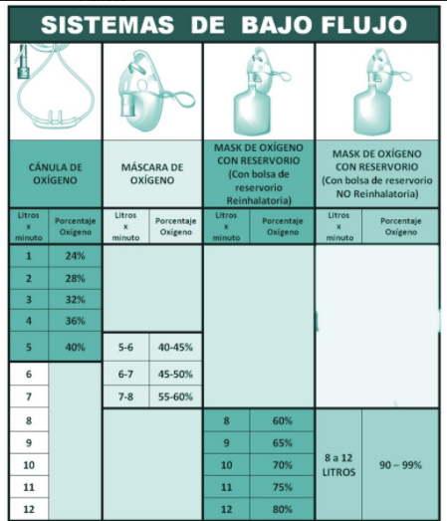

Slide 19
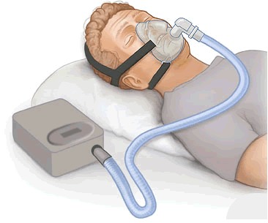
Oxigenoteràpia
Sistemes d’alt flux
El flux d’oxigen i la capacitat de reservori són suficients per proporcionar el volum per minut requerit per l’usuari. Proporcionem el requeriments inspiratori total de l’usuari. El pacient solament respira el gas subministrat pel sistema.
TIPUS:
Mascareta de tipus venturi
CPAP
Ventiladors mecànics

Slide 20
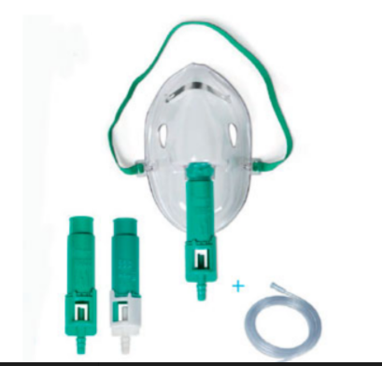
Oxigenoteràpia
Sistemes d’alt flux. Mascareta Venturi
Mascareta similar a la simple, però la principal diferencia la trobem en el regulador de Fio2, situat a la base de la mascareta i que es connecta amb la tubuladura que li aporta O2.
Aquest con presenta uns orificis laterals que poden obrir-se i tancar-se segons la demanda de concentració d’oxigen.
Aquests dispositius tenen com a fonament el principi de Bernoulli.
Podem obtenir FiO2 de fins a 50%.

Slide 21
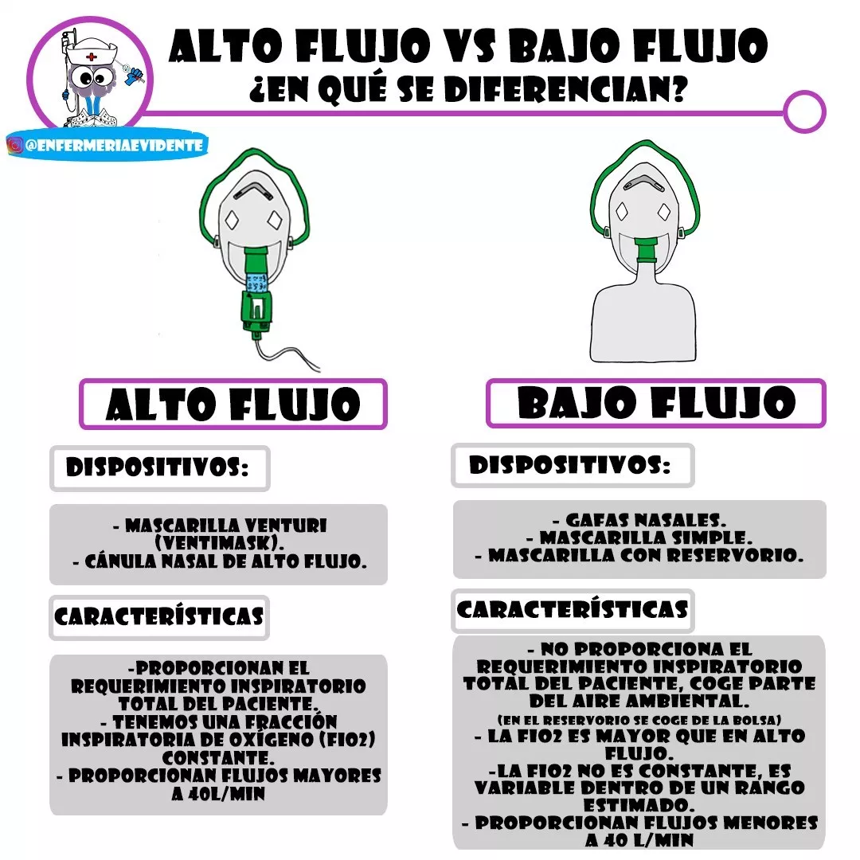

Slide 22
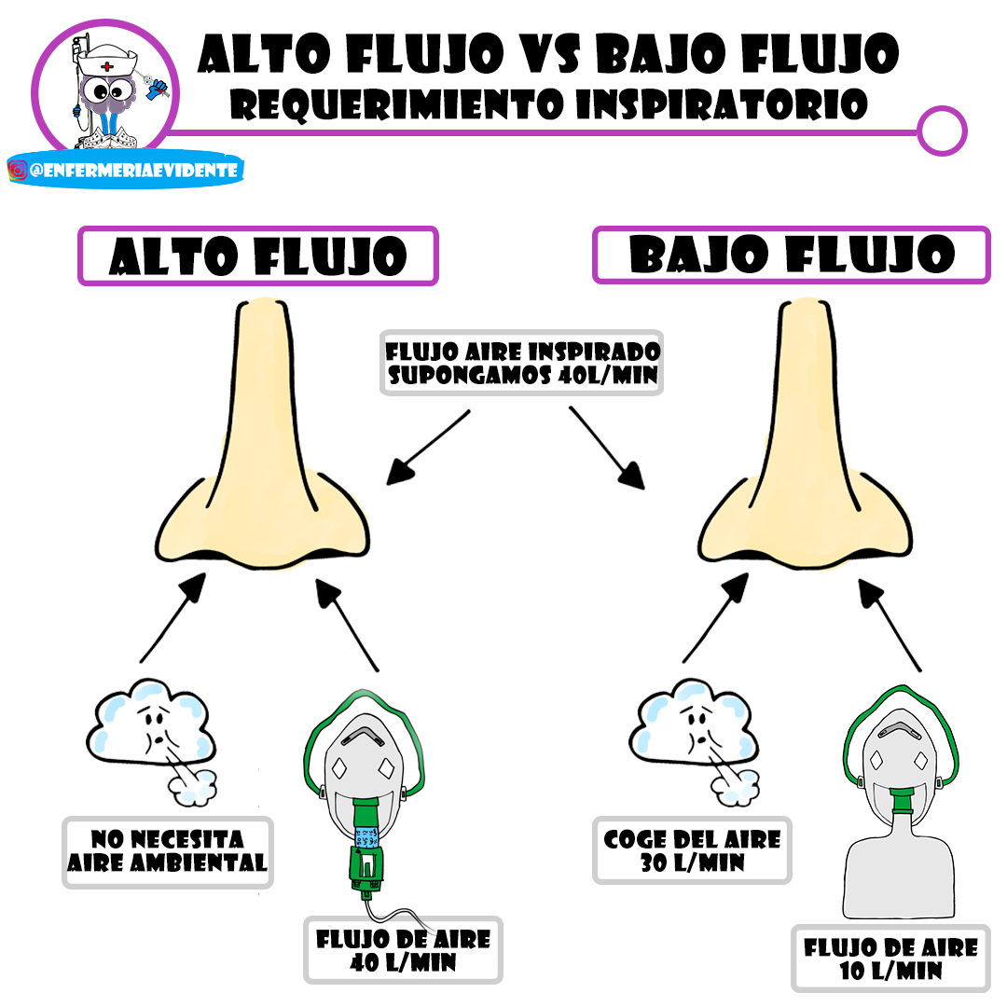

Slide 23
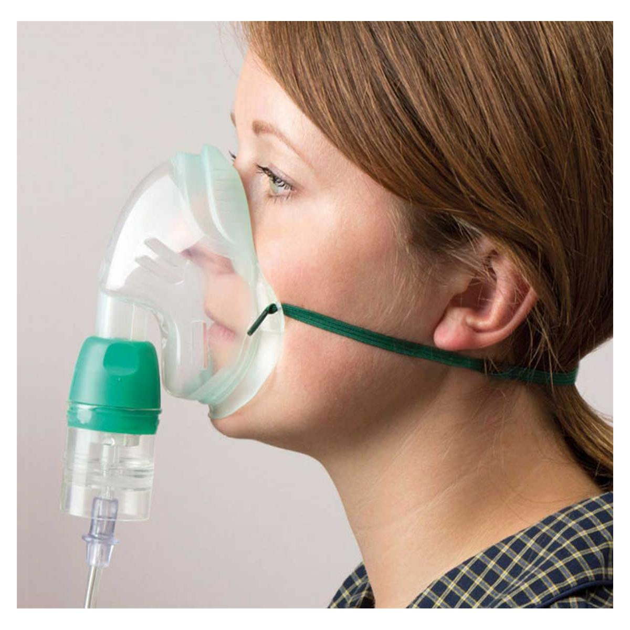
Oxigenoteràpia
Mascares per la nebulització
Conjunt de dispositius que transformen líquids (sèrum fisiològic, aigua, fàrmacs, etc...) en aerosols per poder ser inhalats pel pacient.
El mètode més comú és la mascareta simple amb reservori per les nebulitzacions. Va connectada a la presa d’oxigen.
Flux d’aire entre 6-10 lpm.

